Slide 1



TITULO
SUBTITULO
FONDO PARA LA CONSOLIDACIÓN DEL PATRIMONIO AUTÓNOMO PENSIONAL DE CARTAGO
INFORME DE GESTIÓN VIGENCIA 2020 - 2021

Slide 2
GENERALIDADES

Slide 3

TITULO
RESEÑA HISTORICA DEL FCPAPC
SUBTITULO
El Municipio de Cartago se acogió a la Ley 550 en el año 2001, estableciendo una restauración de pasivos hasta Noviembre del año 2007 y dentro de las exigencias del MinHacienda y los entes de control, estaba la creación de un Fondo Municipal de Pensiones que diera cumplimiento a la Ley 549 de 1999.
El Fondo fue creado mediante Acuerdo del Concejo Municipal No. 026 en el año 2009, pero solo hasta el 7 de Marzo del año 2011 inicio sus labores.
FONDO PARA LA CONSOLIDACIÓN DEL PATRIMONIO AUTÓNOMO PENSIONAL DE CARTAGO

Slide 4
ACUERDO NO.026 DE 2009 (CONCEJO MUNICIPAL)
TITULO
SUBTITULO
Por el cual se le da destinación a una porción patrimonial de las Empresas Municipales de Cartago S.A ESP. y se autoriza la constitución de un patrimonio autónomo, se crea un establecimiento público del orden municipal y se dicta otras disposiciones.
Acuerdo No. 010 de 2010, por medio del cual amplia los términos de las facultades extraordinarias establecidas en el Acuerdo No. 026 del 2009.
FONDO PARA LA CONSOLIDACIÓN DEL PATRIMONIO AUTÓNOMO PENSIONAL DE CARTAGO

Slide 5
DECRETO NO. 000088 DE 2010 (ALCALDE MUNICIPAL)
TITULO
SUBTITULO
Por el cual se reglamentan el Acuerdo No. 026 de 2009 y No. 010 de 2010, y sé que creo el Fondo para la Consolidación del Patrimonio Autónomo Pensional de Cartago.
Entidad descentralizada del Municipio de Cartago, con personería jurídica, autonomía administrativa y financiera, quien asumirá el pago del pasivo pensional por concepto de cotizaciones, mesadas pensionales, cuotas partes pensionales, cuotas partes de bonos pensionales que estuvieran a cargo del nivel central del Municipio, entidades descentralizadas y de las Empresas Municipales de Cartago (EMCARTAGO E.S.P.).
FONDO PARA LA CONSOLIDACIÓN DEL PATRIMONIO AUTÓNOMO PENSIONAL DE CARTAGO

Slide 6
TITULO
MISIÓN
SUBTITULO
EL FONDO PARA LA CONSOLIDACIÓN DEL PATRIMONIO AUTÓNOMO PENSIONAL DE CARTAGO – FCPAPC, es un Establecimiento Público del nivel municipal, creado con el fin de configurar, contratar, coordinar, supervisar un Patrimonio Autónomo Pensional dirigido a la cancelación del pasivo pensional de los servidores y ex servidores públicos del Municipio de Cartago y de sus Entidades Descentralizadas; Actúa bajo la observación de los principios constitucionales de eficiencia, universalidad y solidaridad en los términos que establezca la ley de la seguridad social, con arreglo a la normatividad vigente respectiva y a través de procesos y procedimientos controlados apoyados en una adecuada Gestión del Talento.
FONDO PARA LA CONSOLIDACIÓN DEL PATRIMONIO AUTÓNOMO PENSIONAL DE CARTAGO

Slide 7
TITULO
VISIÓN
SUBTITULO
El FONDO PARA LA CONSOLIDACIÓN DEL PATRIMONIO AUTÓNOMO PENSIONAL DE CARTAGO – FCPAPC – será un Establecimiento Público del nivel municipal, con un Patrimonio Autónomo Pensional Consolidado, mediante el cual se garantice el pago de la totalidad del pasivo pensional del Municipio de Cartago, con sus entidades descentralizadas. Desarrollará políticas que propendan por un ambiente sano, digno, renovador, coordinado y de absoluto apoyo a las necesidades y requerimientos de los jubilados.
FONDO PARA LA CONSOLIDACIÓN DEL PATRIMONIO AUTÓNOMO PENSIONAL DE CARTAGO

Slide 8
FUNCIONAMIENTO
TITULO
SUBTITULO
El Fondo Pensional desarrolla sus operaciones financieras con recursos que son trasladados mediante los siguientes contratos interadministrativos.
Contrato Municipal de Cartago «traslado de recursos destinados a la ejecución del proyecto atención de los jubilados del Fondo para la Consolidación del Patrimonio Autónomo Pensional de Cartago».
Convenio interadministrativo Emcartago E.S.P «traslado de recursos de Emcartago ESP, al Fondo para la Consolidación del Patrimonio Autónomo Pensional de Cartago, de recursos económicos destinados a sufragar los pagos de los diferentes reconocimiento pensionales , bonos pensionales y cuotas partes de pensiones, reconocidas o pendientes a reconocer, que sean presentados o reclamados a Emcartago E.S.P y los gastos de funcionamiento del Fondo».
FONDO PARA LA CONSOLIDACIÓN DEL PATRIMONIO AUTÓNOMO PENSIONAL DE CARTAGO

Slide 9
TITULO
JUBILADOS
SUBTITULO
El FCPAPC, administra la nomina de jubilados por Convención Colectiva del Municipio de Cartago y Empresas Municipales de Cartago EMCARTAGO E.S.P.
MUNICIPIO DE CARTAGO: 195 jubilados
EMCARTAGO E.S.P. : 264 jubilados
FONDO PARA LA CONSOLIDACIÓN DEL PATRIMONIO AUTÓNOMO PENSIONAL DE CARTAGO

Slide 10
INFORME FINANCIERO Y ADMINISTRATIVO

Slide 11
PRESUPUESTO INGRESOS EJECUTADO 2020
DESCRIPCIÓN | PRESUPUESTO FINAL 2020 | TOTAL RECAUDO 2020 | % DE EJECUCIÓN
INGRESOS TOTAL 2020 | 8.404.192.475,37 | 8.111.111.891,99 | 96,51%

Slide 12
PRESUPUESTO INGRESOS EJECUTADO 2020
TIPO DE INGRESO | VALOR POR TIPO DE INGRESOS
Transferencias alcaldía para funcionamiento | 224.033.928
Transferencias empresas para funcionamiento | 224.033.928
Transferencias alcaldia para pago de pensiones | 2.441.489.556
Trasferencias empresas para pago de pensiones | 4.749.207.155
Otros Recursos | 472.347.325

Slide 13
PRESUPUESTO EGRESOS EJECUTADO 2020
DESCRIPCIÓN | PRESUPUESTO FINAL | COMPROMISOS | OBLIGACIONES | PAGOS
PRESUPUESTO DE GASTOS 2020 | 8.404.192.475,37 | 7.844.249.757 | 7.844.249.757 | 7.844.249.757

Slide 14
PRESUPUESTO EGRESOS EJECUTADO 2020
TIPO DE GASTO | VALOR COMPROMETIDO | % DE REPRESENTACION
GASTOS DE PERSONAL | 332.240.383 | 4,23%
GASTOS GENERALES | 46.860.228 | 0,60%
PREVISION SOCIAL Y FORTALECIMIENTO INSTITUCIONAL | 7.465.149.146 | 95,17%

Slide 15
INFORME GESTIÓN DEL PASIVO PENSIONAL

Slide 16
TITULO
GESTIONES MAS REPRESENTATIVAS
DEL FCPAPC
SUBTITULO
El FCPAPC, en la Gerencia del 2018, se logro acceder a recursos del FONPET, para el pago de mesadas pensionales y cuotas partes pensionales, generando un gran ahorro, en los recursos propios de la Administración Municipal, gestión que en adelante se continua realizando, lo que ha generado un ahorro y liberación de recursos, en total de:
Pago de mesadas pensionales : $ 6.394.345.972.oo
Pago de cuotas partes pensionales $ 1.202.284.868.oo
FONDO PARA LA CONSOLIDACIÓN DEL PATRIMONIO AUTÓNOMO PENSIONAL DE CARTAGO

Slide 17
DESAHORROS DEL FONPET
(Mesadas Pensionales)
TITULO
SUBTITULO
En las Vigencias anteriores al 2018 se destinaban recursos propios de la Administración Municipal para el pago de mesadas pensionales.
$2.114.486.135.oo, para el pago de mesadas V. 2020
$2,079,657,466.oo, para el pago de mesadas V. 2021
Lo que ha generado un ahorro a la Administración Municipal de $4.194.143.601.oo
FONDO PARA LA CONSOLIDACIÓN DEL PATRIMONIO AUTÓNOMO PENSIONAL DE CARTAGO

Slide 18
CUOTAS PARTES PENSIONALES PAGADAS
Gracias a las gestiones de nuestra entidad se subsanaron deudas por concepto de cuotas partes, así:
Y MUNICIPIO
Desahorro FONPET :
GOBERNACION DEL VALLE DEL CAUCA $ 300.917.680.oo
Recursos propios:
MINITIC/ PAR TELECOM (Municipio) $ 4.801.932.oo
MINITIC/ PAR TELECOM (Emcartago) $ 77.510.936.oo

Slide 19
TITULO
COMPARTIBILIDAD PENSIONAL
SUBTITULO
De conformidad con lo establecido en el acuerdo 224 de 1966, aprobado por el Decreto 3041 de ese mismo año, la cual a partir de la expedición del acuerdo 029 de 1985, aprobado por el Decreto 2879 de ese mismo año, se aplica para los casos en que los empleadores otorgan a sus trabajadores, pensiones reconocidas en virtud de convenciones colectivas, pactos colectivos, laudos arbitrales o por actos voluntarios.
FONDO PARA LA CONSOLIDACIÓN DEL PATRIMONIO AUTÓNOMO PENSIONAL DE CARTAGO

Slide 20
TITULO
COMPARTIBILIDAD
SUBTITULO
MUNICIPIO DE CARTAGO
# DE JUBILADOS | APORTE DE PENSIÓN MENSUAL | MESADA COLPENSIONES
1 | $ 225.512,00 | $ 1.122.065,00
TOTAL AHORRO ANUAL |  | $ 17.518.501,00
EMCARTAGO E.S.P.
# DE JUBILADOS | APORTE DE PENSIÓN MENSUAL | MESADA COLPENSIONES
4 | $ 2.069.411,00 | $ 9.380.207,00
TOTAL AHORRO ANUAL |  | $148.845.034,00
FONDO PARA LA CONSOLIDACIÓN DEL PATRIMONIO AUTÓNOMO PENSIONAL DE CARTAGO

Slide 21
TITULO
PRIORIDADES A CORTO PLAZO
SUBTITULO
Cálculo Actuarial
Secretaria de Serv Administrativos
F.C.P.A.P.C
Solicitud de usuarios y claves de acceso Pasivocol
Debe alimentar aplicativo Pasivocol, con informacion de Jubilados
Debe alimentar aplicativo Pasivocol con información de activos y retirados
El ultimo calculo actuarial es del año 2009
Para obtener un calculo actuarial al 2020
Lograr un 100%
FONDO PARA LA CONSOLIDACIÓN DEL PATRIMONIO AUTÓNOMO PENSIONAL DE CARTAGO

Slide 22
INFORME SISTEMAS INTEGRADOS DE GESTIÓN

Slide 23






MIPG
Modelo Integrado de Planeación y Gestión
El gobierno nacional ha diseñado sistemas y modelos para guiar a los servidores públicos en el ejercicio de la gestión institucional. Después de su implementación, se han recopilado lecciones aprendidas, establecido oportunidades de crecimiento e identificado las mejores prácticas internacionales, para avanzar en el mejoramiento de la gestión pública.
Facilitar y promover la efectiva participación ciudadana en la planeación, gestión y evaluación de las entidades públicas.
Agilizar, simplificar y flexibilizar la operación para la generación de bienes y servicios que resuelvan efectivamente las necesidades de los ciudadanos.
Promover la coordinación interinstitucional para mejorar su gestión y desempeño.
Desarrollar una cultura organizacional sólida fundamentada en la información, el control, la evaluación, para la toma de decisiones y la mejora continua.

Slide 24
TITULO
INFORME DE GESTIÓN DE CALIDAD Y MIPG 2020 PROYECCIÓN 2021
SUBTITULO
MODELO INTEGRADO DE PLANEACIÓN Y GESTIÓN MIPG2
IMPLEMENTACIÓN
Autodiagnósticos Actualizados
Ejecución de las acciones contempladas en los planes de acción del modelo
Gestión del talento humano
Integridad
Plan anticorrupción
Gobierno Digital
Servicio al ciudadano
Rendición de cuentas
Gestión documental
Transparencia y acceso a la información
Gestión del conocimiento y la innovación
Control Interno
Dirección y Planeación
Gestión presupuestal
Defensa jurídica
Seguimiento y evaluación del desempeño
Actividades definidas con responsables y cronograma
Reuniones de comité de gestión y desempeño
Comité operando
El seguimiento se realiza en comité
FONDO PARA LA CONSOLIDACIÓN DEL PATRIMONIO AUTÓNOMO PENSIONAL DE CARTAGO

Slide 25
TITULO
INFORME DE GESTIÓN DE CALIDAD Y MIPG 2020 PROYECCIÓN 2021
SUBTITULO
PLAN DE DESARROLLO/ACCIÓN
Informes
Informes semestrales de control Interno
Informes de seguimiento a plan de desarrollo
Decreto 612 de 2018
Seguimiento a la ejecución a conformidad del Plan de acción 2020
Elaboración de planes asociados al decreto 612 de 2018
Elaboración Plan de acción 2021
Informe de derechos de autor
Plan de formación
Articulación con Plan de Desarrollo Municipal
FURAG a nivel interno
Mapa de procesos y estandarización
FONDO PARA LA CONSOLIDACIÓN DEL PATRIMONIO AUTÓNOMO PENSIONAL DE CARTAGO

Slide 26
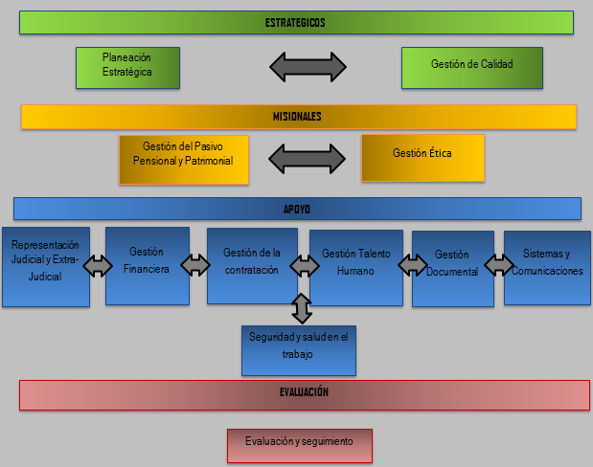
TITULO
MAPA DE PROCESOS
SUBTITULO
FONDO PARA LA CONSOLIDACIÓN DEL PATRIMONIO AUTÓNOMO PENSIONAL DE CARTAGO

Slide 27
SISTEMA DE GESTIÓN DE SEGURIDAD Y SALUD EN EL TRABAJO
ACTUAR
Seguimiento a la identifican de los peligros y riesgos
PLANIFICAR
Se realizo la evaluación inicial
HACER
Programa de capacitaciones, ejecución de las mismas, inducción y re inducción en S.G S.S.T
VERIFICAR
Medición y evaluación de la gestión realizada
Identificación de peligros y riesgos, con la matriz
Políticas y objetivos del S.G. S.S.T
Plan de trabajo anual y asignación de recursos
Programa de emergencias
Conformación de comités
Inspecciones y protocolos de bioseguridad
Se realizan valoraciones periódicas ocupacionales y seguimiento a las recomendaciones
Reuniones de comité.
Indicadores de cumplimiento en el S.G S.S.T

Slide 28
PROGRAMA DE SALUD MENTAL
APLICACIÓN DE BATERIA DE RIESGO PSICOSOCIAL
SOCIALIZACIÓN DE LOS RESULTADOS DE LA BATERIA DE RIESGO PSICOSOCIAL
PLAN DE ACCIÓN PARA MEJORAR O FORTALECER LAS DIMENSIONES DE LOS RESULTADOS
DOCUMENTAR EL PROGRAMA DE VIGILANCIA EPIDEMIOLOGICA EN SALUD MENTAL

Slide 29
INFORME ACTIVIDADES DE BIENESTAR

Slide 30
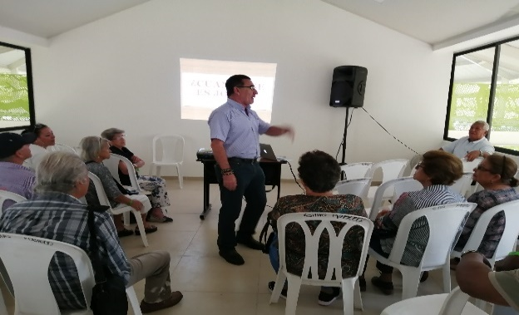
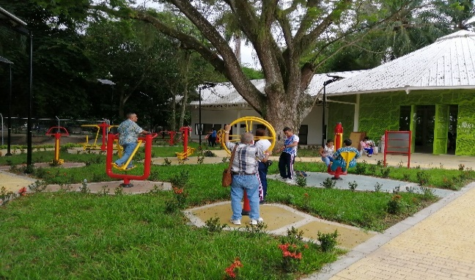
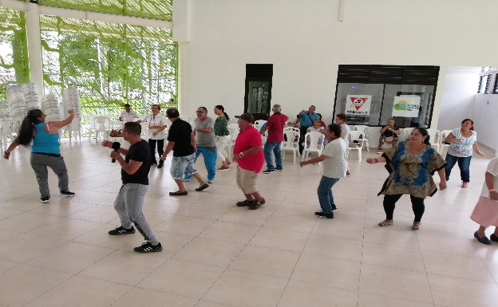
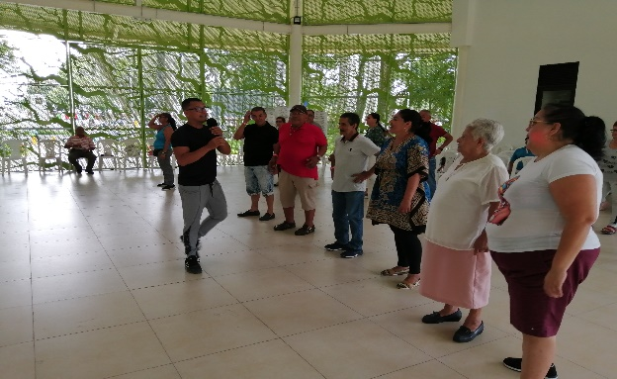
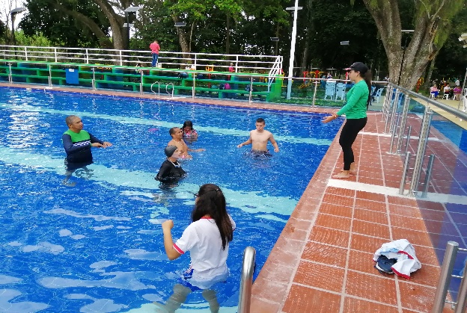
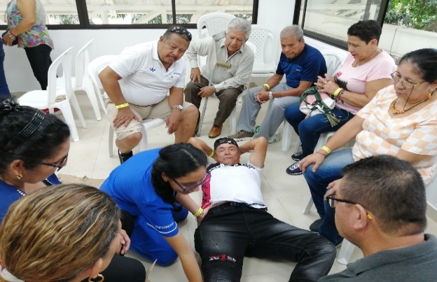
JORNADA EDUCATIVA , SOCIAL Y PEDAGOGICA ALIMENTA TU CORAZON PARA UNA VIDA MEJOR

Slide 31
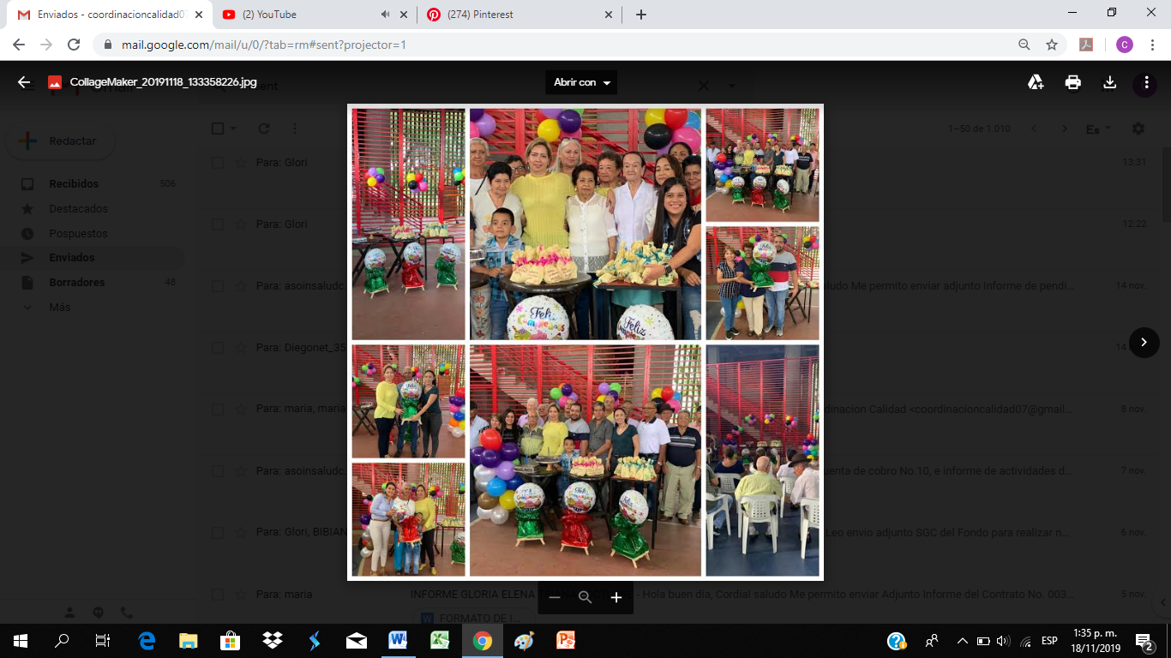
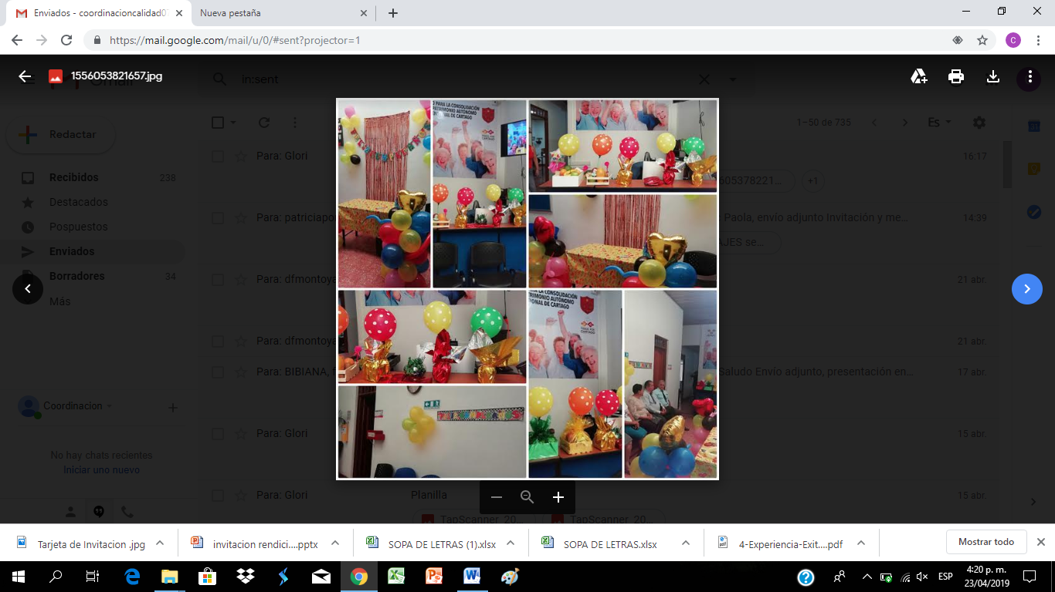
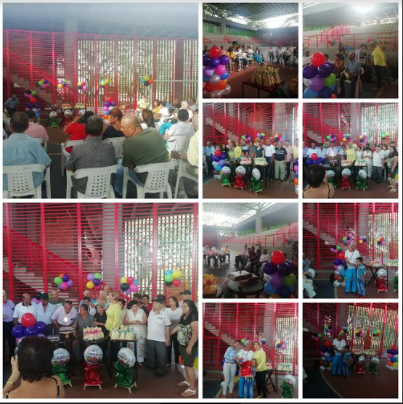
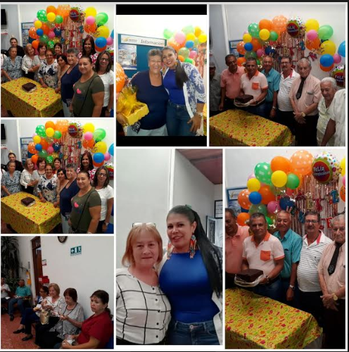
CELEBRACIÓN CUMPLEAÑOS

Slide 34
TITULO
SUBTITULO
MUCHAS
GRACIAS POR SU ATENCION
FONDO PARA LA CONSOLIDACIÓN DEL PATRIMONIO AUTÓNOMO PENSIONAL DE CARTAGO

